Slide 1
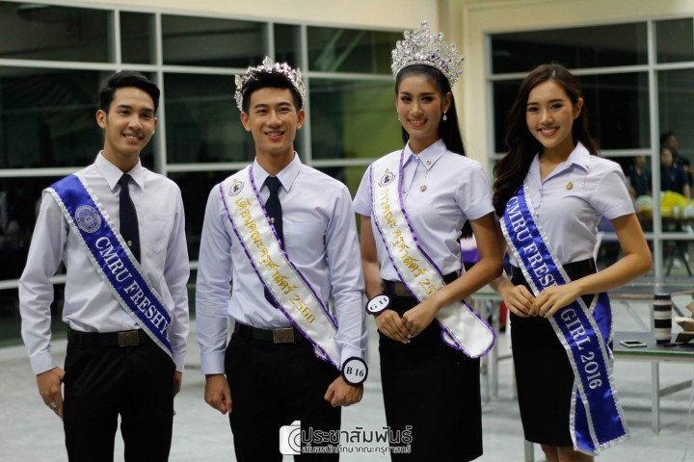
Terminal 21 Mr.&Miss University 2017
9 กันยายน 2560
ชั้น G ปารีส ศูนย์การค้าเทอร์มินอล 21 โคราช

Slide 2
คุณสมบัติของผู้เข้าสมัคร
1. ต้องมีสัญชาติไทยโดยกำเนิดและไม่จำกัดภูมิลำเนา
2. อายุระหว่าง18-24 ปี บริบูรณ์
3. จะต้องกำลังศึกษาอยู่ในมหาวิทยาลัยที่อยู่ในเขตภาคอีสานเท่านั้น
4. ต้องเคยเป็นตัวแทนของสาขา คณะ หรือมหาวิทยาลัย ในการประกวดดาว-เดือน เท่านั้น
5. สถานะภาพโสด ไม่เคยสมรสทั้งโดยนิตินัยและพฤตินัย รวมทั้งไม่เคยตั้ง
ครรภ์ หรือให้กำเนิดบุตรมาก่อน
6. ผู้หญิงส่วนสูงตั้งแต่ 160 เซนติเมตรขึ้นไป ผู้ชายส่วนสูงตั้งแต่ 170
เซนติเมตรขึ้นไป
7. ต้องไม่เคยประกอบอาชีพหรือมีความประพฤติอันเป็นที่รังเกียจของสังคม

Slide 3
หลักฐานในการสมัคร
1. ใบสมัครการประกวด (กรอกรายละเอียดให้ครบถ้วน)
2. รูปถ่ายครึ่งตัว ขนาดโปสการ์ด 4x6 จำนวน 1 รูป
3. สำเนาบัตรประจำตัวประชาชน จำนวน 1 ชุด
4. สำเนาบัตรประจำตัวนักศึกษา จำนวน 1 ชุด
5. สำเนาทะเบียนบ้าน จำนวน 1 ชุด
6. หลักฐานยื่นยันที่สามารถตรวจสอบได้ว่า เคยเข้าร่วมประกวดดาวและ
เดือนของ สาขา คณะ และมหาวิทยาลัย มาก่อน (อาทิเช่น เกียรติบัตร,
รูปถ่ายที่เคยเข้าประกวดบนเวที, หนังสือเซนต์รับรองจากทางมหาวิทยาลัย)

Slide 4
สถานที่รับสมัคร
การแสดงความจำนงเพื่อขอสมัครเข้าประกวดจะต้องกรอกข้อความในใบสมัครของกอง
ประกวดให้ละเอียดพร้อมด้วย หลักฐานตามที่ระบุไว้ในใบสมัคร และคุณสมบัติของผู้สมัคร
โดยสามารถสมัครและ download ใบสมัครได้ที่ www.terminal21.co.th และ
Inbox ได้ที่ K Publik
2. ส่งใบสมัครได้ที่
k.publikkorat@gmail.com หรือ ส่งใบสมัครได้ด้วยตนเอง ณ เค้าเตอร์ประชาสัม
พันธ์ ชั้น G ศูนย์การค้าเทอร์มินอล 21 โคราช
การยื่นใบสมัครตามที่กำหนด ทั้งนี้ คณะกรรมการกองประกวดจะพิจารณาเฉพาะใบสมัคร
ที่ได้รับในวันสิ้นสุดการยื่นใบสมัครเท่านั้น

Slide 5
การประกวดรอบคัดเลือกและรอบตัดสิน
- ผู้เข้าสมัครทั้งหมดจะต้องมารายงานตัวในวันที่ 27 สิงหาคม 2560
แต่งกายในชุดนักศึกษา ถูกระเบียบของทางมหาวิทยาลัยกำหนดผู้เข้าประกวดแต่งหน้าและ
ทำผมมาเอง
หมายเหตุ: ผู้ที่ผ่านการคัดเลือกเข้ารอบ ทั้ง 40 คน แบ่งเป็น
ชาย 20คน หญิง 20คน
ผู้ชาย (ต้องเตรียมกางเกง ขายาวนักศึกษาสีดำ และรองเท้าคัชชูสีดำ โดยผู้เข้าประกวดจัด
เตรียมมาเองทั้งหมด)
ผู้หญิง (ต้องเตรียมกางเกง ขายาวรัดรูปสีดำ และรองเท้าส้นสูง 5 นิ้ว โดยผู้เข้าประกวดจัด
เตรียมมาเองทั้งหมด)

Slide 6
การประกวดรอบแรก
ผู้เข้าประกวด ทั้งหมด 40 คน
-แต่งกายในชุดนักศึกษา ถูกระเบียบของทางมหาวิทยาลัยกำหนด
-ผู้เข้าประกวดแต่งหน้าและทำผมมาเอง
การประกวดรอบตอบคำถาม
ผู้เข้าประกวด ทั้งหมด 40 คน
-คัดให้เหลือเพียง ชาย 10 คน หญิง10 คน เพื่อตอบคำถาม
การประกวดรอบความสามารถ
ผู้ที่ผ่านเข้ารอบ 10 คนสุดท้าย (ชาย 5 คน หญิง 5 คน)
ผู้ที่ผ่านเข้ารอบ 10 คนสุดท้ายจะต้องแสดงความสามารถพิเศษ
แสดงเดี่ยว (ไม่เกิน 3 นาที)หลังจากแสดงความสามารถพิเศษเสร็จ เปลี่ยนเป็นชุดที่ทางกอง
ประกวดจัดเตรียมไว้ให้เพื่อค้นหาผู้ที่จะได้รับตำแหน่ง

Slide 7
การตัดสิน
การตัดสินการประกวดทั้งในรอบกิจกรรม และรอบตัดสินและตำแหน่งอื่น ๆ
จะกระทำโดยคณะกรรมการตัดสิน ซึ่งประกอบด้วย ผู้สนับสนุนการจัดงาน
ประกวด, ผู้ทรงคุณวุฒิจากหลายสาขาอาชีพ และการตัดสิน ของคณะกรรม
การให้ถือเป็นที่สิ้นสุด

Slide 8
รางวัลสิทธิและผลประโยชน์ของผู้ได้รับตำแหน่ง
รางวัลชนะเลิศ Mr. University Terminal 21 Korat 2017 ได้รับมงกุฎ สายสะพาย โล่รางวัล
พร้อมทุนการศึกษามูลค่า 10,000 บาท
รางวัลชนะเลิศ Miss University Terminal 21 Korat 2017 ได้รับมงกุฎ สายสะพาย โล่รางวัล
พร้อมทุนการศึกษามูลค่า 10,000 บาท
รางวัลรองชนะเลิศอันดับ 1 Mr. University Terminal 21 Korat 2017 ได้สายสะพาย โล่รางวัล พร้อมทุน
การศึกษามูลค่า 8,000 บาท
รางวัลรองชนะเลิศอันดับ 1 Miss University Terminal 21 Korat 2017 ได้สายสะพาย โล่รางวัล พร้อมทุน
การศึกษามูลค่า 8,000 บาท
รางวัลรองชนะเลิศอันดับที่ 2 Mr. University Terminal 21 Korat 2017 ได้สายสะพาย โล่รางวัล พร้อมทุน
การศึกษามูลค่า 5,000 บาท
รางวัลรองชนะเลิศอันดับที่ 2 Miss University Terminal 21 Korat 2017 ได้สายสะพาย โล่รางวัล พร้อมทุน
การศึกษามูลค่า 5,000 บาท
รางวัลชมเชย Mr. 2 รางวัล รางวัลละ 2,000 บาท
รางวัลชมเชย Miss 2 รางวัล รางวัลละ 2,000 บาท

Slide 9
การปฏิบัติหน้าที่ความรับผิดชอบของผู้ได้รับตำแหน่ง
1.ผู้ที่ได้รับตำแหน่งนับตั้งแต่วันที่ได้รับตำแหน่ง มีความผูกพันกับกองประกวดนับตั้งแต่วันที่ได้รับตำแหน่ง ไปจนถึงวันที่ส่ง
มอบให้กับกองประกวด
2.ผู้ที่ได้รับตำแหน่งนับตั้งแต่วันที่ได้รับตำแหน่ง จะต้องเป็นตัวแทนในการประชาสัมพันธ์เทอร์มินอล21 โคราช ตลอดระ
ยะเวลา 1 ปี
3.ตำแหน่งอื่นๆ เช่น รองอันดับหนึ่งและรองอันดับสอง มีความผูกพันกับกองดูแล นับตั้งแต่วันที่ ได้รับตำแหน่ง ไปจนถึง
วันส่งมอบตำแหน่งในปีต่อไป
4.รางวัลชนะเลิศ, รองอันดับหนึ่ง, รองอันดับสอง และตำแหน่งอื่นๆ ต้องปฏิบัติหน้าที่ในงานอันเป็นสาธารณกุศล
หรืออื่นๆ ตามที่ได้รับความเห็นชอบจากกองประกวด ทุกครั้ง
5.รางวัลชนะเลิศ, รองอันดับหนึ่ง, รองอันดับสอง และตำแหน่งอื่นๆ ต้องปฏิบัติตามสัญญาที่กองประกวด ได้ทำกับผู้สนับ
สนุนการประกวด

